Slide 1
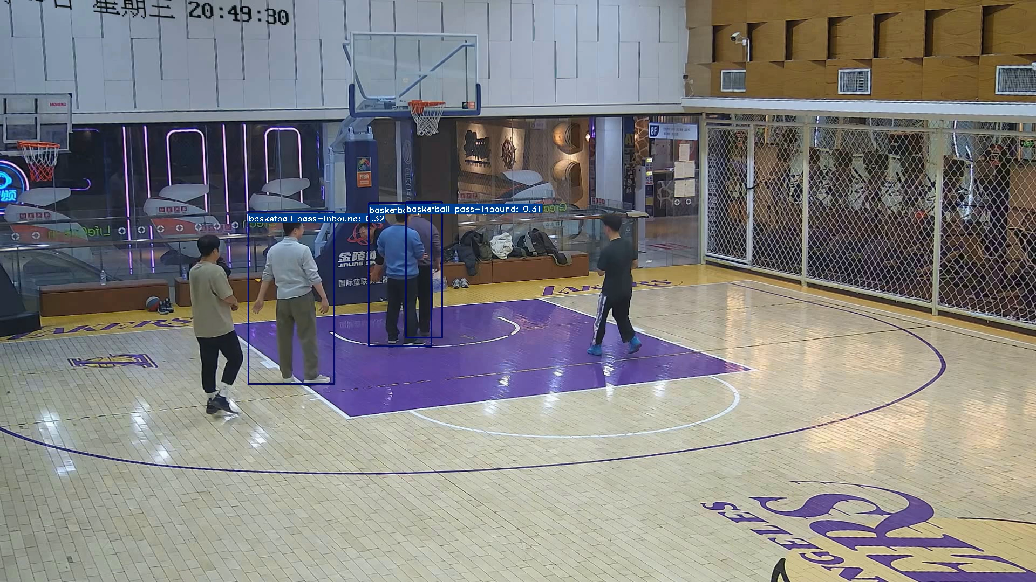
时空动作定位
SlowFast在
MultiSports 篮球子集上微调
降低学习率
设置backbone学习率为
分类头的0.1 防止破坏预训练
特征
3. 修改scheduler
10轮训练mAP达到最优 置信度阈值0.3

Slide 2
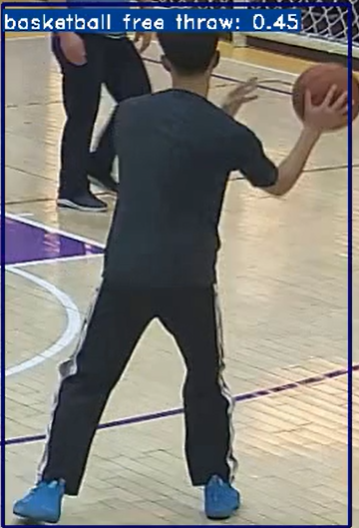
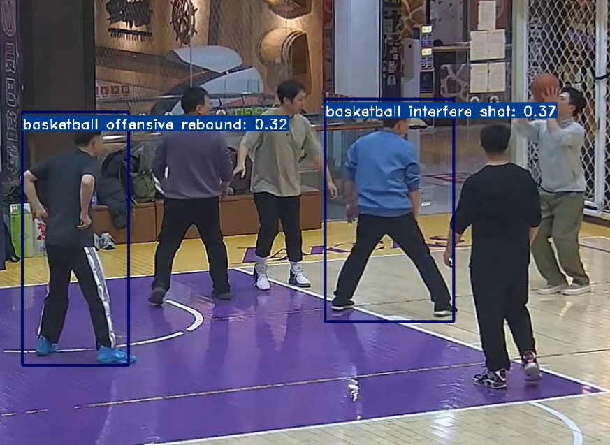
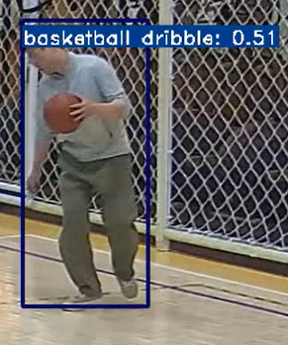
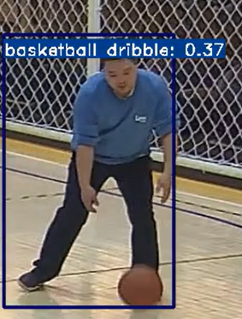
时空动作定位
主要关注持球人及持球人附近的球员动作
效果：
具有识别动作的基础能力
可以分辨持球人的位置
误判依旧存在
投篮没有识别出
可能原因：
训练数据1280×720 推理数据1920×1080
模型推理时将视频放缩到短边256
2. 数据不匹配

Slide 3
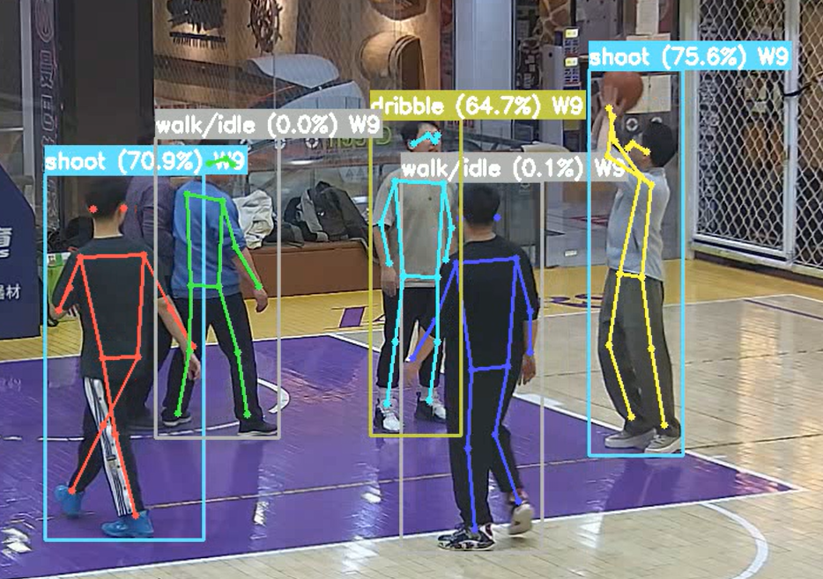
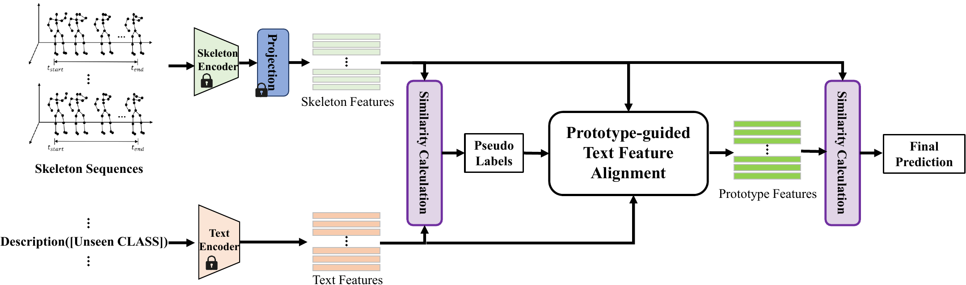
Zero-Shot
使用文本信息来进行零样本分类
Skeleton-based:SkeletonCLIP PGFA
Video-based: ActionCLIP InternVideo
未预先定义的类 通过文字进行描述
交给模型进行编码
与骨架的编码计算相似度
调整文本
直接使用pseudo labels
看效果如何
3. 尝试其他的项目
Zhou, K., Zhang, S., You, Z., Hu, J., Tan, M., & Liu, F. (2025). Zero-Shot Skeleton-Based Action Recognition With Prototype-Guided Feature Alignment. IEEE Transactions on Image Processing, 34, 4602-4617.

